Slide 1
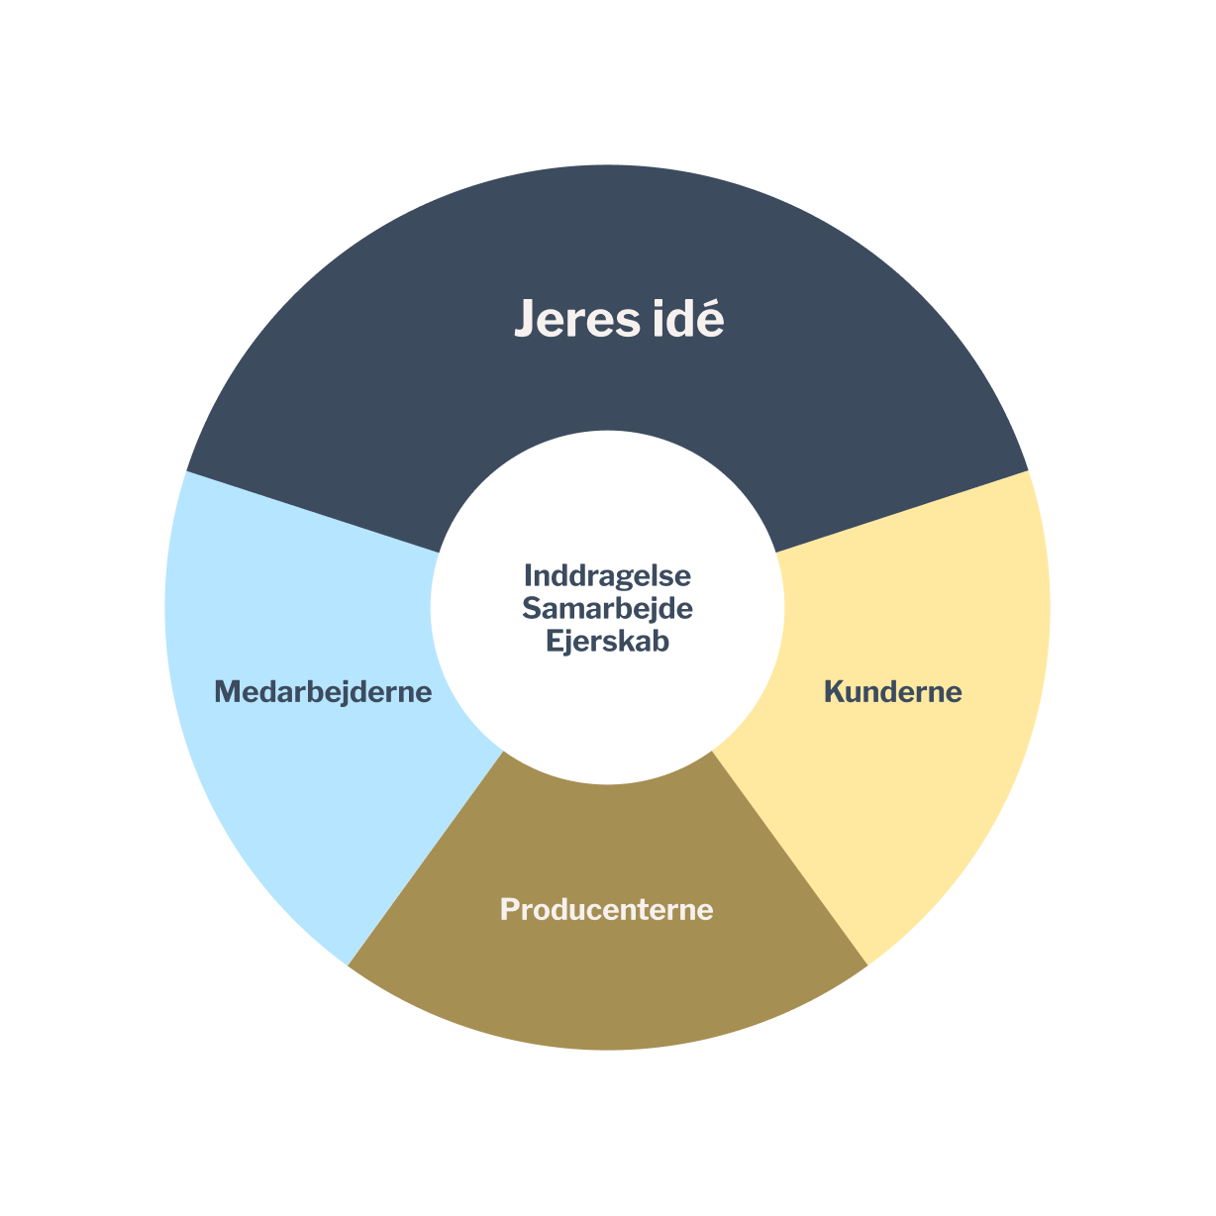
Inspirationsworkshop om
Demokratiske
virksomheder
Kan inddragelse og samarbejde styrke jeres forretningsidé?

Slide 2
Kan inddragelse og samarbejde styrke jeres forretningsidé?
Inspirationsworkshop om demokratiske virksomheder
Demokratiske virksomheder er en anden måde at drive en virksomhed på end den ”traditionelle”, hvor det ofte er investorer eller aktionærer, der ejer og bestemmer.
De er på mange måder helt almindelige virksomheder, der skal tjene penge på et marked. Men det, at kunderne, medarbejderne eller producenterne også er ejere har betydning for deres forretningsmodeller og langsigtede strategiske valg.
I denne workshop får I viden om de demokratiske virksomheders særlige kendetegn, så I kan vurdere:
Om demokratisk ejerskab – eller medejerskab – kan være en mulig vej for jeres iværksættervirksomhed?
Eller om I på anden vis kan hente inspiration til udviklingen af jeres forretning ved i højere grad at inddrage (og skabe følgeskab hos) jeres medarbejdere, kunder og/eller producenter?

Slide 3
Inspirationsworkshop om
demokratiske virksomheder
Workshopformat
Introduktion til emnet: Demokratiske virksomheder og ”demokratisk forretningsudvikling”
  Oplæg (10 minutter?)
Jeres forretningsidé
  Gruppearbejde (kan eventuelt laves inden?)
Forestillingsøvelse i grupper: Hvordan ville jeres idé se ud som en demokratisk ejet virksomhed?
  Gruppearbejde (30 minutter?)
Præsentationer og diskussion i plenum
  Forbrugerejede virksomheder
  Producentejede virksomheder
  Medarbejderejede virksomheder
Opsamling og næste skridt

Slide 4



Demokratiske virksomheder

Slide 5
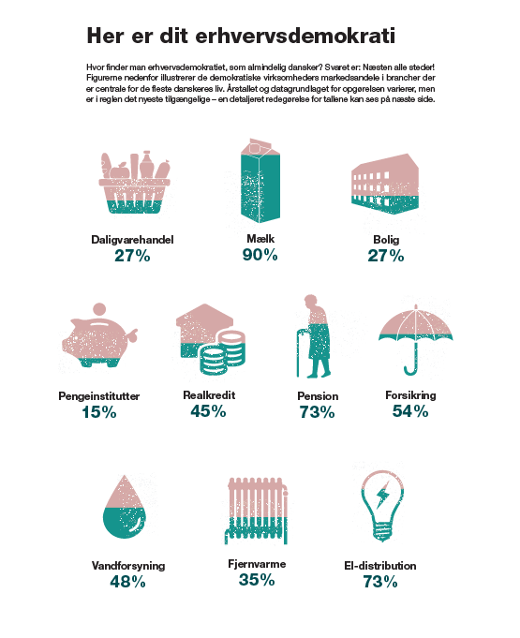
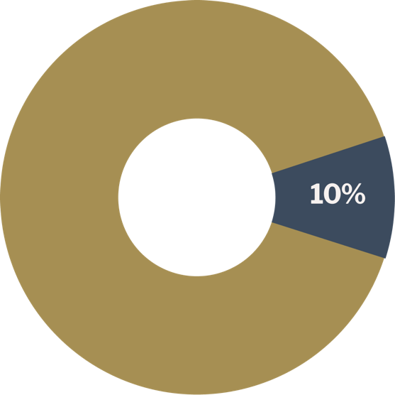






Kan inddragelse og samarbejde styrke
jeres forretningsidé?
Demokratiske virksomheder står for:
Hver tiende kr., der tjenes i private danske virksomheder
Hver tiende arbejdsplads i Verden (i ca. 3 mio. Virksomheder)
Måske kender du?
Notes:
Der er i vores samfund bred enighed om, at demokrati er den bedste (eller mindst dårlige) styreform. En styreform, vi vil gøre en stor indsats for at bevare.
Men vi er ikke vant til at tænke på demokrati, når det gælder virksomheder.
Alligevel tjenes ca. hver 10. kr. i dansk erhvervsliv af en demokratisk ejet virksomhed. 3 millioner virksomheder på verdensplan og ca. hver tiende arbejdsplads.
Faktisk er 98% af danskerne – svarende til 4,7 mio. - medlem af en demokratisk virksomhed

Slide 6


3 hurtige om demokratiske virksomheder
De kaldes også ”kooperativer” (eller ”cooperatives” på engelsk)…
Det kan også være andre, fx beboere i et lokalsamfund. Eller en blanding.
I demokratiske virksomheder er det medarbejdere, producenter eller forbrugere, der selv ejer virksomheden i fællesskab.
Ikke nødvendigvis til hverdag i den daglige drift. Men for de store beslutninger.
De er derfor også med til at styre virksomheden – typisk efter princippet "én deltager, én stemme”. Og de deler overskuddet mellem sig.
Ligeligt - eller efter hvor meget, de har bidraget til omsætningen.
Derfor kaldes ejerne i en demokratisk virksomhed også ofte for ”medlemmer” - eller ”andelshavere”.
Ofte er det demokratiske ejerskab organiseret som et a.m.b.a. (andelsselskab) eller f.m.b.a. (andelsforening), der i struktur minder meget om en forening.

Slide 7


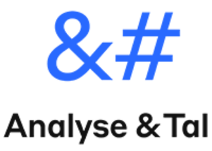

3 hurtige om demokratiske virksomheder
Producenteje
Medarbejdereje
I en producentejet demokratisk virksomhed er det leverandørerne, der ejer og styrer virksomheden.
Virksomheden fungerer som producenternes fælles ”forlængede arm”, der hjælper dem med at forbedre og sælge deres produkter – uden for mange ”mellemmænd”.
I en medarbejderejet demokratisk virksomhed ejer og styrer medarbejderne virksomheden.
De har derfor en direkte indflydelse på beslutninger om virksomhedens drift og fremtidige retning – og ofte et stærkt fokus på at skabe gode arbejdspladser.
Forbrugereje
I en forbrugerejet demokratisk virksomhed er det kunderne, der ejer og styrer virksomheden.
Dette sikrer et stærkt fokus på at opfylde forbrugernes behov og ønsker til fx kvalitet.
Måske kender du:
Måske kender du:
Måske kender du:

Slide 8
Hvordan fungerer en demokratisk virksomhed?
Indflydelse
Farvel & tak
Medlemskab giver stemmeret på generalforsamlingen, der bestemmer retning og vælger virksomhedens ledelse.
I medarbejderejede virksomheder har medarbejderne også typisk indflydelse på beslutninger i den daglige drift.
Når man stopper som fx medarbejder eller leverandør, udtræder men typisk også som medlem.
Når man udtræder, har man ret til at få sit indskud med sig.
Indtræden
Man bliver medlem, når man tilknyttes virksomheden. Fx når:
  En medarbejder ansættes, eller har været ansat en periode, i en medarbejderejet virksomhed.
  En kunde melder sig ind i en forbrugerejet virksomhed.
  En ny leverandør underskriver en kontrakt med en producentejet virksomhed.
Medlemskab kan være frivilligt eller et krav.
Indmeldelse kan være gratis, eller man betaler et indskud for at bidrage til virksomhedens økonomi.
Overskuddet
Udbetales der overskud, fordeles det blandt medlemmerne. Enten ligeligt, eller iht. hvor meget de har bidraget.

Slide 9

Demokratisk forretningsudvikling
Er demokratisk ejerskab godt for forretningen?
Kapital: Demokratiske virksomheder kan have sværere ved at rejse kapital, fordi de gerne vil beholde den bestemmende indflydelse hos medlemmerne.
Risikovillighed: Fokus på langsigtet værdiskabelse kan reducere risikovillighed, og derfor give lavere vækstrater.
Beslutninger: Det demokratisk ejerskab og inddragelsen af interessenter kan sænke virksomhedens beslutningshastighed.
Robusthed: Demokratiske virksomheder overlever længere end gennemsnittet. Sandsynligvis fordi de tænker og prioriterer langsigtet og tager færre risici.
Produktivitet: Særligt medarbejderejede virksomheder er mere produktive end gennemsnittet.
Opbakning: Demokratiske virksomheder scorer ofte højt i forbrugerundersøgelser.
Værdiskabelse: Demokratiske virksomheder har bedre medarbejdertrivsel og har oftere et bredere samfundsansvar skrevet ind i deres politikker.
Mulige
ulemper
Mulige
fordele

Slide 10
Jeres forretningsidé

Slide 11
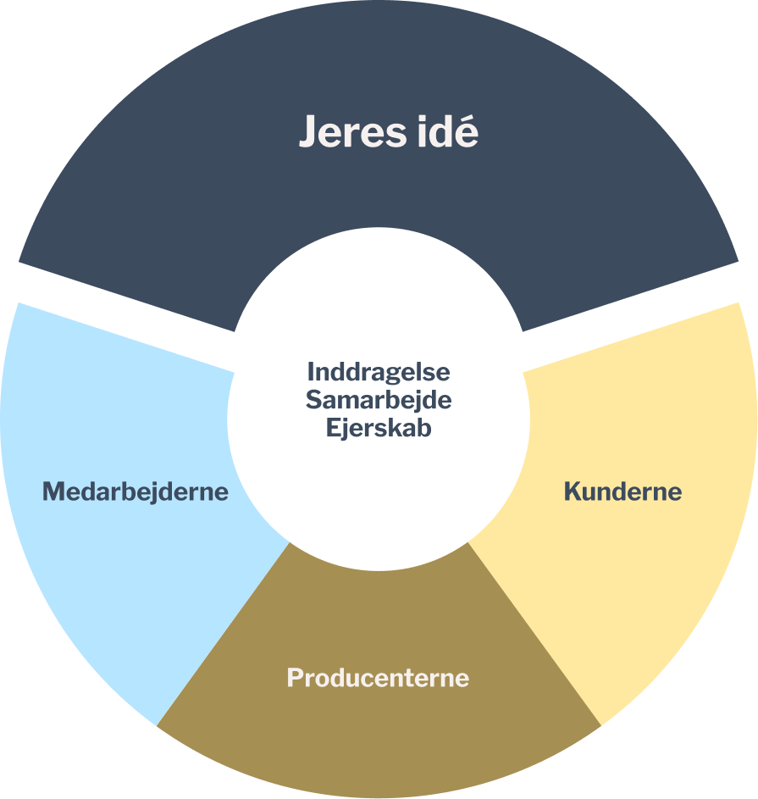
Beskriv kort jeres idé som den ser ud nu:
Beskriv kort jeres idé som den ser ud nu:
Hvilke problemer løser den?
Hvad er jeres løsning?
Hvad er jeres vision? Hvad vil I med det?

Slide 12
Kan inddragelse & samarbejde styrke jeres forretningsmodel?
Visionen:
Hvad vil I opnå med jeres idé og jeres virksomhed?
Problemet:
Beskriv hvilke problemer, det er, I vil løse med jeres forretningsidé?
Løsningen:
Beskriv jeres løsning og hvordan den skaber værdi.
Eventuelt også lidt om, hvad det er den og I kan, der er særligt.
Notes:
Beskriv kort jeres idé som den ser ud nu:
Hvilke problemer løser den?
Hvad er jeres løsning?
Hvad er jeres vision? Hvad vil I med det?

Slide 13

Hvordan ville jeres idé se ud som en demokratisk ejet virksomhed?

Slide 14
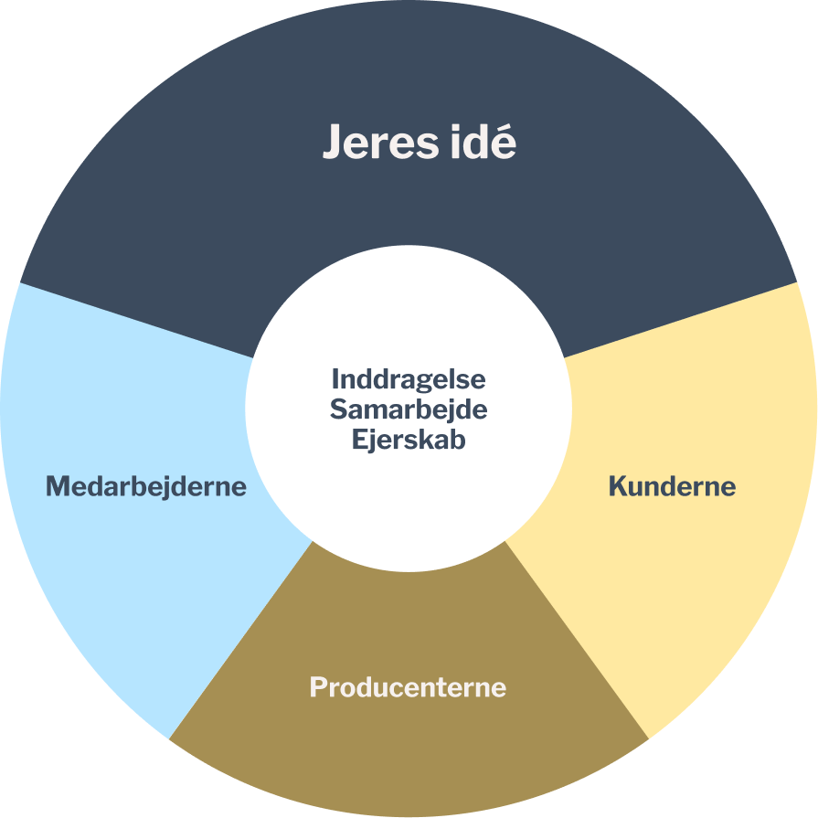
Hvordan ville jeres idé se ud, hvis den var ejet af medarbejderne?
Kan I udkonkurrere de andre ved at have de mest engagerede medarbejdere?
Hvordan ville jeres idé se ud, hvis den var ejet af kunderne?
Kan I inddrage jeres kunder, så de kommer igen, og måske endda giver jer en hjælpende hånd?
Hvordan ville jeres idé se ud, hvis den var ejet af producenterne?
Kan I skabe de løsninger, verden har brug for, ved at samarbejde i stedet for at konkurrere?
Notes:
Vælg en ejerform

Slide 15
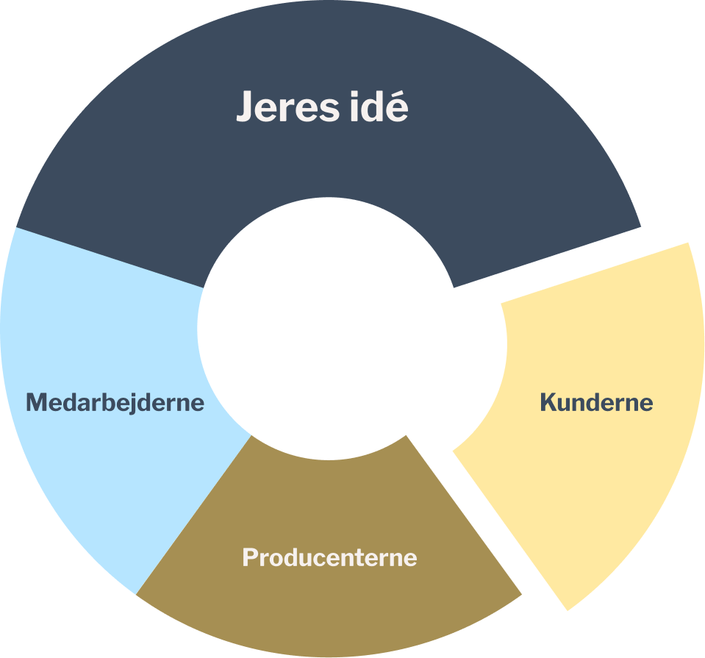
Kunderne
Uddelingsmateriale

Slide 16
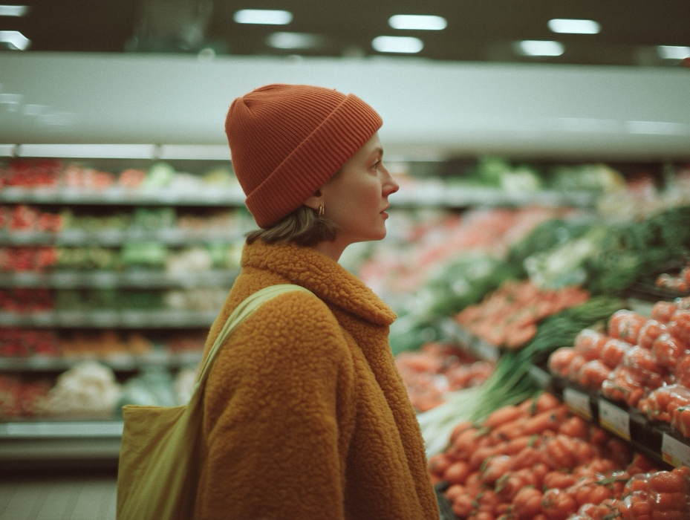
Mød:
Kunderne
Hvorfor er kunderne vigtige?
Det er kunderne der skal købe jeres produkt.
Det er kunderne, der ved bedst, hvad det er jeres produkt skal kunne for at løse deres behov.
Men kunder taler også sammen, og er derfor vigtige for jeres omdømme og markedsføring.
Hvad er kundernes interesser?
At få det bedst mulige produkt til lavest mulige pris.
Men der kan også være andre vigtige ting: Tilgængelighed, god service og købsoplevelse, personliggørelse, tillid og troværdighed, nyhedsværdi.
Hvad kan en god kunderelation give jer?
Omsætning fra kunder der kommer igen – og igen
Viden om hvordan I kan gøre jeres produkt bedre
Positiv omtale og ”gratis” markedsføring

Slide 17
Mød:
Kunderne
I de forbrugerejede virksomheder har kunderne en helt særlig plads
Formål:
Virksomhederne har et vedtægtsbestemt formål om at skabe værdi for kunderne, som er styrende for deres langsigtede strategiske beslutninger.
Indflydelse:
Kunderne er medlemmer og derfor medejere. De kan som minimum gøre deres indflydelse gældende ved at stemme på generalforsamlingen og ved at vælge (eller stille op til) bestyrelse eller repræsentantskab. Ofte kan de også at præge virksomhedens produkt/service og daglige drift ad andre veje.
Overskud:
Medlemmerne har også indflydelse på hvad der skal ske med overskuddet. Har virksomhederne overskud, betales det ofte tilbage til kunderne som ”dividende”, anvendes til at udvikle virksomheden, eller anvendes til at støtte gode formål.
Konkurrence:
Forbrugerejede virksomheder kan have en meget høj kundeloyalitet, særligt når de lykkedes med at inddrage medlemmerne aktivt, så de reelt oplever at have indflydelse og medejerskab i virksomheden. .

Slide 18

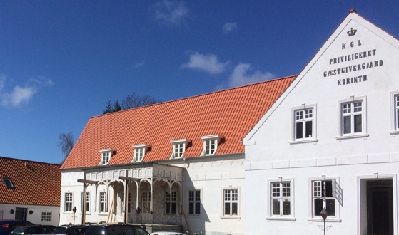
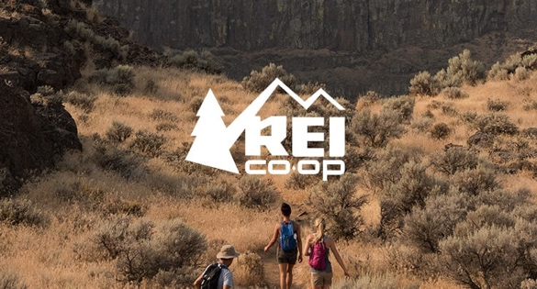
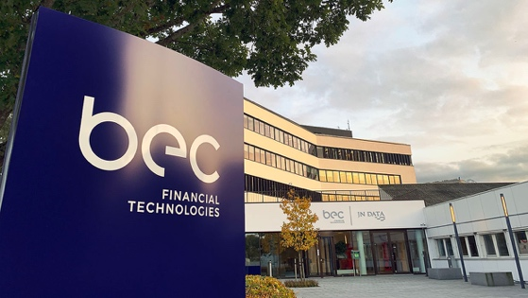
Mød:
Kunderne
I de forbrugerejede virksomheder har kunderne en helt særlig plads
Norlys er en af Danmarks største energivirksomheder og er ejet af 800.000 andelshavere.
Det er andelshaverne, der bestemmer hvordan overskuddet anvendes, og de har gerne villet investere i fibernet og grøn omstilling.
I dag leverer Norlys derfor både energi, ladestandere, internet, tv og mobiltjenester til danskerne.
Da kommunen ville nedrive den lukkede lokale kro i Korinth på Fyn, gjorde borgerne modstand.
De driver nu stedet i fællesskab som moderne vandrehjem og forsamlingshus.
REI er en stor amerikansk forretning for friluftsudstyr med 24 millioner medlemmer.
Ud over medlemsfordele, inddrager virksomheden også medlemmerne i udvikling af nye produkter. Og den faciliterer et netværk af medlemmer, der kæmper politisk for bedre rammer til friluftslivet.
BEC Financial Technologies udvikler og driver IT-løsninger for danske banker.
Det er bankerne, der som kunder ejer BEC. I samarbejde kan bankerne og BEC udvikle nye løsninger, der møder bankernes behov.

Slide 19
Mød:
Kunderne
Forestillingsøvelse:
Forestil jer nu jeres virksomhed og iværksætteridé som en forbrugerejet virksomhed.
Hvis jeres virksomhed skulle ejes af kunderne;
  Hvordan kunne det så give mening?
  Hvad ville så være anderledes?
  Ville det kunne styrke virksomheden på nogen måde?
  Og hvad ville udfordringerne være?
Svar på spørgsmålene i det følgende ark og forbered en 5 minutters præsentation.

Slide 20
Forestillingsøvelse: Hvordan ville jeres idé se ud, hvis den var ejet af kunderne?
Spørgsmål | Hvordan ville jeres idé se ud, hvis den var ejet af kunderne?
Navnet Hvad hedder virksomheden – nu da den er ejet af kunderne? (det må gerne være det samme)
Ejerne Hvilken kundegruppe er jeres medlemmer (ejere)? Hvem er jeres første og vigtigste kundemedlemmer (hvis I skulle rekruttere dem i morgen)?
Formålet Hvilket problem løser virksomheden for kunderne, der har motiveret dem til at gå sammen om at eje virksomheden? Hvad får de ud af virksomheden, og af at være medlem? Hvad er den langsigtede vision? Er den anderledes end den, som I har nu?
Løsningen Er noget ved jeres løsning anderledes, nu da I er ejet af kunderne?
Fordelene Hvordan styrker det virksomheden, at den er ejet af kunderne?
Udfordringerne Hvilke ulemper giver det, at være ejet af kunderne?

Slide 21
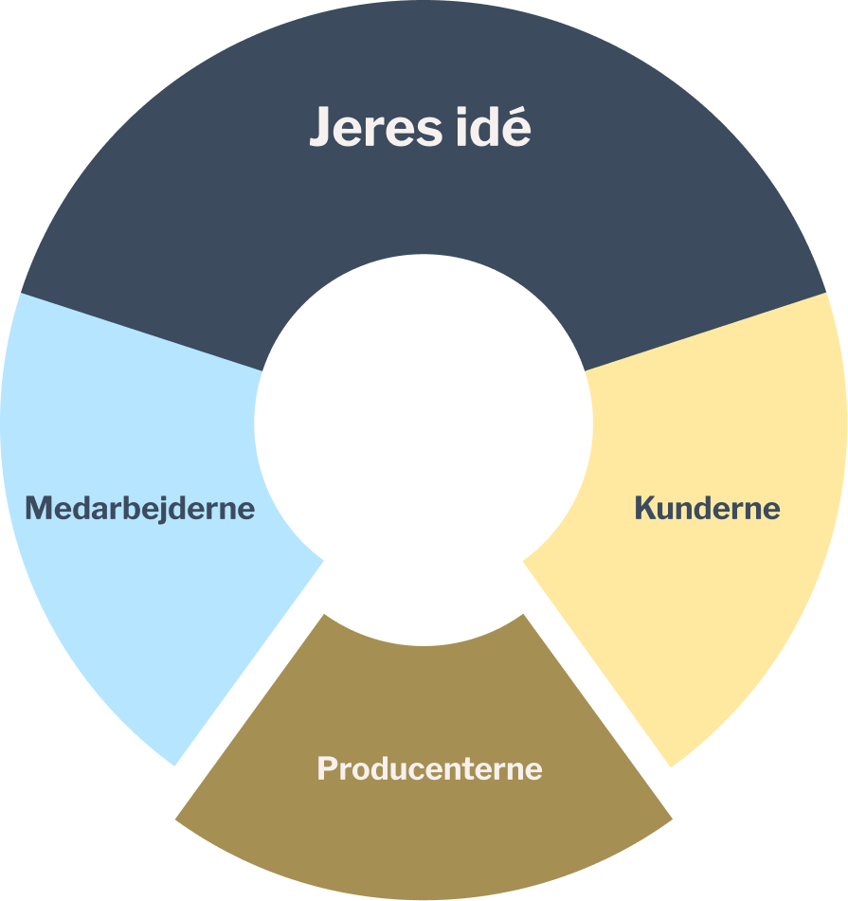
Producenterne
Uddelingsmateriale

Slide 22
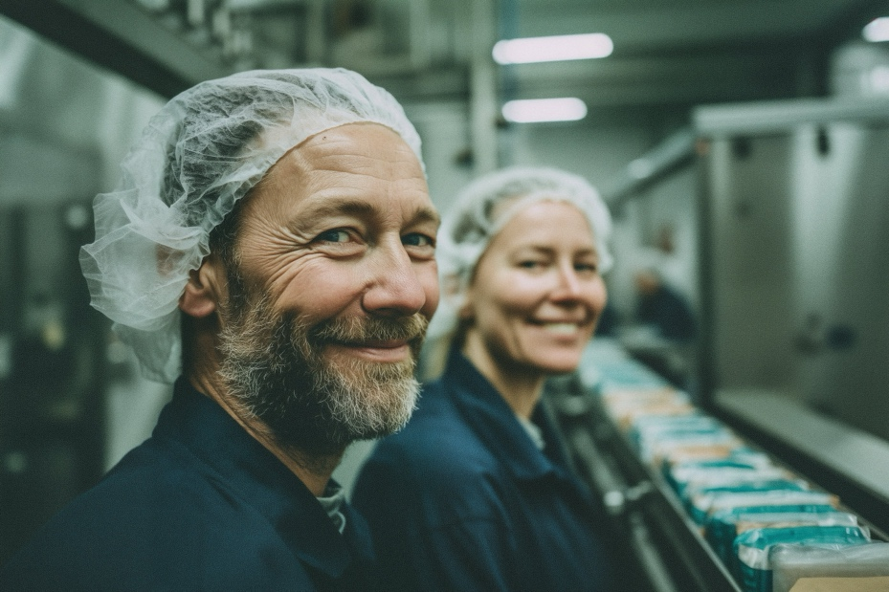
Mød:
Producenterne
Hvorfor er producenterne vigtige?
For at I kan levere et produkt eller en service af høj kvalitet og til god pris, er I afhængige af ydelser fra leverandører og samarbejdspartnere.
Producenterne har specialiseret viden og kompetencer på deres område.
….
Hvad er producenternes interesser?
Som alle virksomheder: At sælge og få den bedst mulige pris for deres produkt eller service.
Men også:
Stabil indtjening og langsigtede aftaler, der gør det let at planlægge produktion og lager
Forudsigelighed og lav risiko: Undgå klager, tilbagelevering og afbestillinger
Vækst og skalering
Omtale og et stærkt og troværdig ”brand”.
Hurtig og sikker betaling
Hvad kan et godt producentsamarbejde give jer?
Omkostningseffektivitet gennem tillid og fælles mål
Et bedre produkt gennem videndeling og samarbejde
…

Slide 23
Mød:
Producenterne
I producentejede virksomheder er
virksomheden producenternes forlængede arm
Formål:
Virksomhederne har et vedtægtsbestemt formål om at forbedre (forædle) og/eller sælge producenternes services eller produkter og derved gavne producenternes økonomi. Formålet er således styrende for hele virksomhedens forretningsmodel, hvor virksomheden fungerer som ”producenternes forlængede arm”.
Indflydelse:
Producenterne er andelshavere og derfor medejere. De kan som minimum gøre deres indflydelse gældende ved at stemme på generalforsamlingen og ved at vælge (eller stille op til) bestyrelsen. Ofte kan de også at præge virksomhedens produkt/service og daglige drift ad andre veje.
Overskud:
Hvis en producentejet virksomhed har overskud, anvendes det til gavn for producenterne: Enten til at videreudvikle den producentejede virksomhed, eller ved at det gives tilbage til producenterne. Når der fordeles overskud, sker det efter hvor meget den enkelte producent har bidraget.
Konkurrence:
Når producenterne samarbejder og samler deres ressourcer i en producentejet virksomhed, kan det give dem stordriftsfordele, adgang til markeder og bedre forhandlingsstyrke, end de kunne opnå alene. Det kan også muliggøre helt nye aktiviteter, fordi de kan deles om omkostninger og risiko.

Slide 24
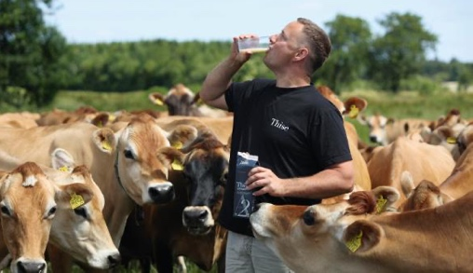

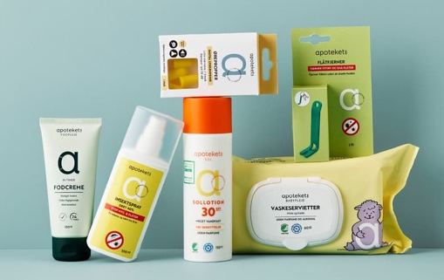

Mød:
Producenterne
I de forbrugerejede virksomheder har kunderne en helt særlig plads
I 1988 vil en lille gruppe økologiske landmænd fra Nordvestjylland lave økologisk mælk og ost, men mejerierne og butikkerne er ikke interesserede. Derfor år de sammen og laver deres ejet mejeri.
I dag aftager Thise årligt 120 mio. kg. Mælk fra andelshaverne og mejeriets produkter købes over hele landet.
KMC…
Apotekernes A.m.b.a. er et andelsselskab ejet af Danmarks apotekere, hvorigennem apotekerne samarbejder om udvikling, indkøb, salg og markedsføring af apotekernes eget mærke, Apotekets.
Fiskernes fiskesortering…

Slide 25
Mød:
Kunderne
Forestillingsøvelse:
Forestil jer nu jeres virksomhed og iværksætteridé som en forbrugerejet virksomhed.
Hvis jeres virksomhed skulle ejes af kunderne;
  Hvordan kunne det så give mening?
  Hvad ville så være anderledes?
  Ville det kunne styrke virksomheden på nogen måde?
  Og hvad ville udfordringerne være?
Svar på spørgsmålene i det følgende ark og forbered en 5 minutters præsentation.

Slide 26
Forestillingsøvelse: Hvordan ville jeres idé se ud, hvis den var ejet af producenterne?
Spørgsmål | Hvordan ville jeres idé se ud, hvis den var ejet af producenterne (leverandører eller vigtige samarbejdspartnere)?
Navnet Hvad hedder virksomheden – nu da den er ejet af producenterne? (det må gerne være det samme)
Ejerne Hvilke leverandører/producenter er jeres medlemmer (ejere)? Hvem er jeres første og vigtigste producentmedlemmer (hvis I skulle rekruttere dem i morgen)?
Formålet Hvilket problem løser virksomheden for producenterne, der har motiveret dem til at gå sammen om at eje virksomheden? Hvad får de ud af virksomheden, og af at være medlem? Hvad er den langsigtede vision? Er den anderledes end den, som I har nu?
Løsningen Er noget ved jeres løsning anderledes, nu da I er ejet af producenterne?
Fordelene Hvordan styrker det virksomheden, at den er ejet af producenterne?
Udfordringerne Hvilke ulemper giver det, at være ejet af producenterne?

Slide 27
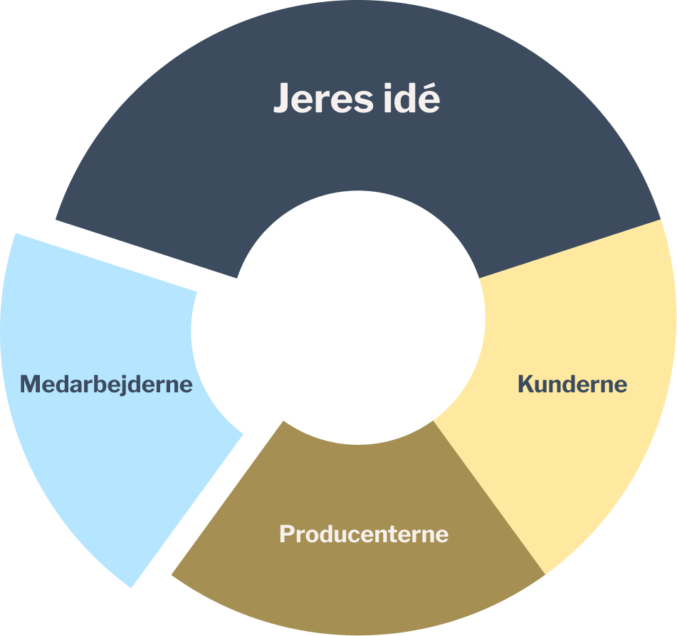
Medarbejderne
Uddelingsmateriale

Slide 28
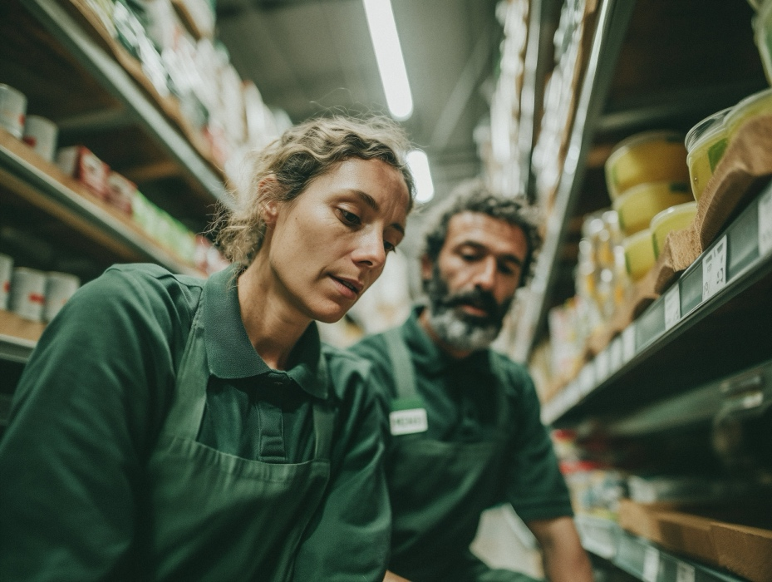
Mød:
Medarbejderne
Hvorfor er medarbejderne vigtige?
Medarbejderne er med deres kompetencer, kreativitet og engagement vigtige for, at I kan levere et produkt eller en service af høj kvalitet og til god pris.
I de fleste virksomheder er dygtige og engagerede medarbejdere helt essentielle for en produktiv drift.
Hvad er medarbejdernes interesser?
En rimelig løn, gode arbejds- og ansættelsesforhold.
Stabilitet og tryghed i ansættelsen.
Muligheder for efteruddannelse, kompetenceudvikling og avancement.
Et sundt, sikkert og positivt arbejdsmiljø med gode relationer til kolleger og ledelse.
En god balance mellem arbejdsliv og privatliv.
At deres arbejde opleves som meningsfuldt og deres indsats bliver værdsat og anerkendt.
At kunne påvirke arbejdsforhold og beslutninger, der påvirker deres hverdag.
Hvad kan et godt producentsamarbejde give jer?
Høj produktivitet og stabilitet i opgaveløsningen.
En innovativ virksomhed, hvor dygtige medarbejdere bidrager med deres viden og nye idéer.
God kundeservice
God omtale og ”brand”-værdi

Slide 29
Mød:
Medarbejderne
I producentejede virksomheder er
virksomheden producenternes forlængede arm
Formål:
Virksomhederne har et vedtægtsbestemt formål om at skabe værdi for medarbejderne, som er styrende for deres langsigtede strategiske beslutninger. Det kan fx handle om gode medarbejderforhold eller vedvarende jobmuligheder.
Indflydelse:
Medarbejderne er medlemmer og kan som minimum gøre deres indflydelse gældende ved at stemme på generalforsamlingen og ved at vælge (eller stille op til) bestyrelsen. Ofte har de også stor indflydelse på beslutninger i den daglige drift, fx gennem ledelsesstrukturer, der er mindre hierarkiske end andre typer virksomheder.
Overskud:
I en medarbejderejet virksomhed anvendes overskuddet typisk til at styrke virksomheden, forbedre medarbejderforholdene, eller det fordeles blandt medarbejderne.
Konkurrence:
Når producenterne samarbejder og samler deres ressourcer i en producentejet virksomhed, kan det give dem stordriftsfordele, adgang til markeder og bedre forhandlingsstyrke, end de kunne opnå alene. Det kan også muliggøre helt nye aktiviteter, fordi de kan deles om omkostninger og risiko.

Slide 30
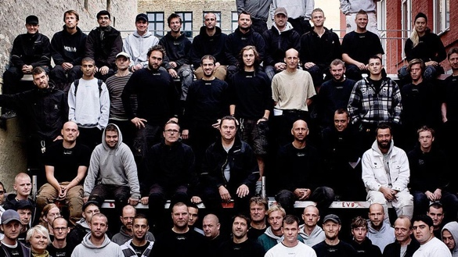
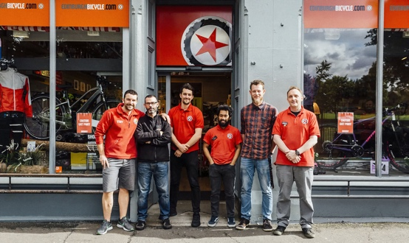
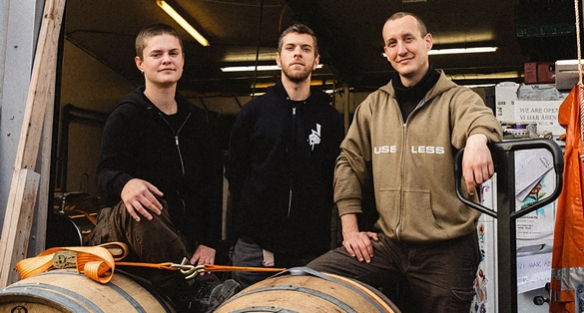
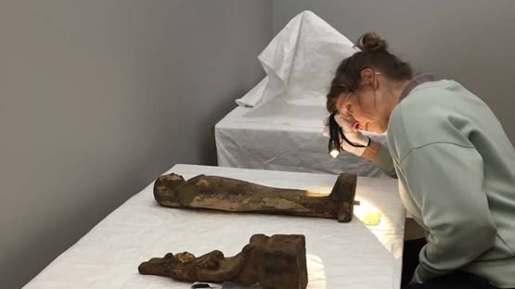
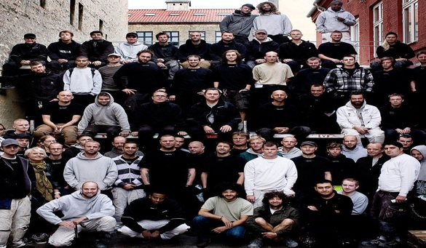
Mød:
Medarbejderne
I medarbejderejede virksomheder leverer medarbejderne ekstra værdi
Logik & Co. er et københavnsk byggefirma, som er specialister i renoveringer og ombygninger med stærke holdninger om bæredygtighed og socialt ansvar.
De oplever at deres værdier er med til at tiltrække kunder, og de har let ved at tiltrække dygtige medarbejdere og lærlinge.
Edinburgh Bicycle Cooperative er en cykelforretningskæde med butikker i Skotland og England, som er kendt for sin gode kundeservice.
Fordi det er medarbejderne der ejer, bliver kunderne altid betjent af en ansat med stærk interesse i, at de får en god oplevelse.
Slowburn Brewing Co-op er et medarbejderejet bryggeri, der brygger specialøl, som bl.a. sælges på nogle af Danmarks bedste restauranter.
De ønsker at skabe en virksomhed, hvor medarbejderne har indflydelse og gode forhold, og som bidrager til lokalsamfundet.
Medarbejderejet giver dem uafhængighed til at fokusere på høj kvalitet og en stor troværdighed hos kundekredsen.
Komposit…

Slide 31
Mød:
Medarbejderne
Forestillingsøvelse:
Forestil jer nu jeres virksomhed og iværksætteridé som en medarbejderejet virksomhed.
Hvis jeres virksomhed skulle ejes af medarbejderne;
  Hvordan kunne det så give mening?
  Hvad ville så være anderledes?
  Ville det kunne styrke virksomheden på nogen måde?
  Og hvad ville udfordringerne være?
Svar på spørgsmålene i det følgende ark og forbered en 5 minutters præsentation.

Slide 32
Forestillingsøvelse: Hvordan ville jeres idé se ud, hvis den var ejet af medarbejderne?
Spørgsmål | Hvordan ville jeres idé se ud, hvis den var ejet af producenterne (leverandører eller vigtige samarbejdspartnere)?
Navnet Hvad hedder virksomheden – nu da den er ejet af medarbejderne? (det må gerne være det samme)
Ejerne Ville det være alle eller kun nogle medarbejdere, der var ejere? Hvem er jeres første og vigtigste medarbejder og medejer/medlem (hvis I skulle rekruttere vedkommende i morgen)?
Formålet Hvad skal motiveret medarbejderne til at gå sammen om at eje virksomheden? Hvad får de ud af virksomheden, og af at være medlem? Hvad er den langsigtede vision? Er den anderledes end den, som I har nu?
Løsningen Er noget ved jeres løsning anderledes, nu da I er ejet af medarbejderne?
Fordelene Hvordan styrker det virksomheden, at den er ejet af medarbejderne?
Udfordringerne Hvilke ulemper giver det, at være ejet af medarbejderne?

Slide 33
Præsentationer og diskussion i plenum

Slide 34
Pitch
Præsentér jeres nye forbrugerejede virksomhed
Navnet
Ejerne
Formålet
Løsningen
Fordelene
Udfordringerne

Slide 35
Reflektionsøvelse
Har forbrugereje nogen gang på jord?
Hvad tænker I om at give ejerskab og indflydelse til kunderne?
  Hvordan kan det styrke en forretningsidé?
  Hvad er udfordringerne?
Kan I – med inspiration i de forbrugerejede virksomheder - inddrage kunderne mere i udviklingen og organiseringen af jeres virksomhed?
  Så de kommer igen, og måske endda giver jer en hjælpende hånd.
  Fx i et brugerpanel, en kundeklub, via crowdfunding, som frivillige, bonusordninger e. lign.

Slide 36
Pitch
Præsentér jeres nye producentejede virksomhed
Navnet
Ejerne
Formålet
Løsningen
Fordelene
Udfordringerne

Slide 37
Reflektionsøvelse
Har producenteje nogen gang på jord?
Hvad tænker I om at give ejerskab og indflydelse til producenterne?
  Hvordan kan det styrke en forretningsidé?
  Hvad er udfordringerne?
Kan I – med inspiration i de producentejede virksomheder - inddrage leverandører eller samarbejdspartnere mere i udviklingen og organiseringen af jeres virksomhed?
  Hvor de hjælper jer med at forbedre og sælge jeres produkt
  Og I skaber de løsninger, verden har brug for, ved at samarbejde i stedet for at konkurrere.

Slide 38
Pitch
Præsentér jeres nye medarbejderejede virksomhed
Navnet
Ejerne
Formålet
Løsningen
Fordelene
Udfordringerne

Slide 39
Reflektionsøvelse
Har medarbejdereje nogen gang på jord?
Hvad tænker I om at give ejerskab og indflydelse til medarbejderne?
  Hvordan kan det styrke en forretningsidé?
  Hvad er udfordringerne?
Kan I – med inspiration i de medarbejderejede virksomheder - inddrage medarbejderne mere i udviklingen og organiseringen af jeres virksomhed?
  Så I er flere om at bestemme, men også om at løfte ansvaret og have ”hånden på kogepladen”.
  Så I kan udkonkurrere de andre ved at have den bedste arbejdsplads og de mest engagerede medarbejdere.

Slide 40
Fælles opsamling

Slide 41
Inspirationsworkshop om
Demokratiske
virksomheder
Hvad tager I med jer?
  Nævn 1 ting, som I tager med jer, eller som I vil overveje at gøre anderledes?
Har I spørgsmål?
  Sidder I tilbage med spørgsmål om demokratiske virksomheder?

Slide 42
Her kan I finde mere viden om demokratiske virksomheder
…

Slide 43
Demokratiske
virksomheder
Kan inddragelse og samarbejde styrke jeres forretningsidé?

